Slide 1


UNIVERSIDAD LAICA ELOY ALFARO DE MANABI
Extensión El Carmen
INTEGRANTES:
ZAMBRANO BARRE JENIFFER MARIA
ZAMBRANO VERA NEICER DANIEL
MATERIA:
SISTEMAS DISTRIBUIDOS
TEMA:
ARQUITECTURA DE SISTEMAS DISTRIBUIDOS SOA
CARRERA:
TECNOLOGIA DE LA INFORMACIÓN

Slide 2

Arquitectura de Sistemas Distribuidos SOA

Slide 3
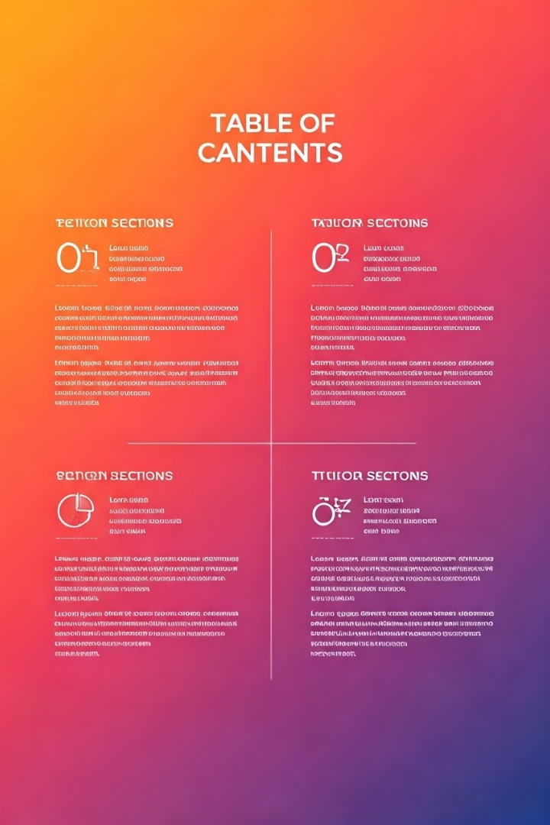
Índice
1
1. Introducción
2
2. Materiales y Métodos
3
3. Arquitectura Orientada a Servicios (SOA)
4
4. Resultados
5
5. Implementación SOA
6
6. Conclución

Slide 4
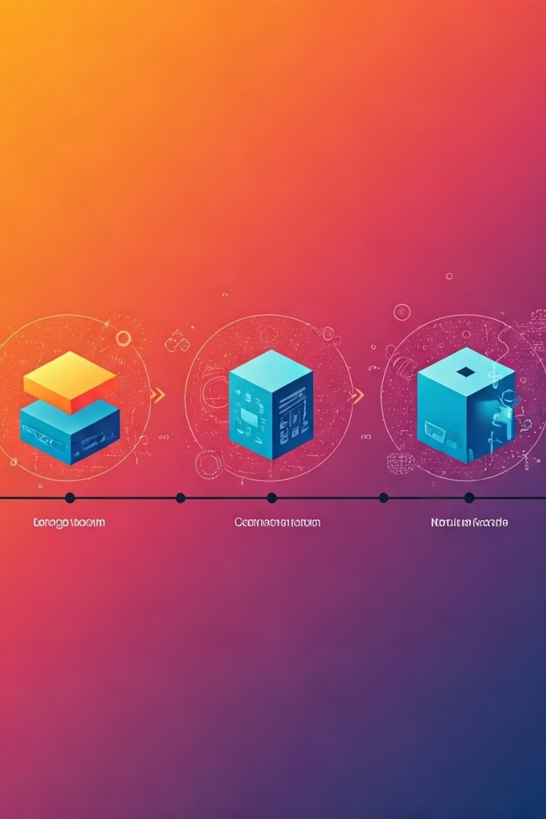
Introducción
1
Origen de SOA
SOA surge como respuesta a la necesidad de sistemas más flexibles y adaptables en un entorno empresarial en constante cambio. Sus raíces se remontan a los conceptos de programación modular y distribuida de los años 90.
2
Evolución de la Arquitectura
La arquitectura ha evolucionado desde sistemas monolíticos hasta microservicios, pasando por SOA como un paso intermedio crucial que introdujo conceptos clave de desacoplamiento y reutilización.
3
SOA en la Actualidad
Hoy en día, SOA sigue siendo relevante, especialmente en grandes organizaciones con sistemas legacy complejos. Se complementa con enfoques más modernos como los microservicios y la computación en la nube.

Slide 5
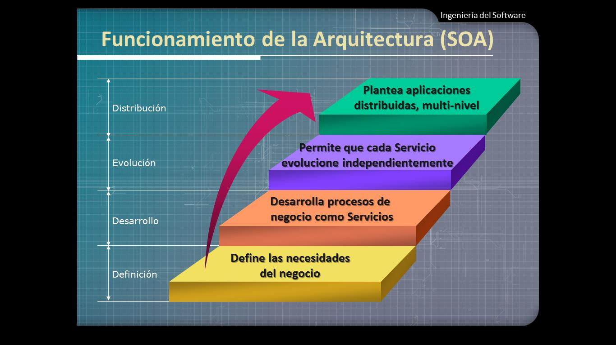
Materiales y Métodos
Herramientas de Desarrollo
Tecnologías de Integración
Metodologías
- IDEs: Eclipse, IntelliJ IDEA - Frameworks: Spring, Apache CXF - Lenguajes: Java, C#, Python - Herramientas de Modelado: Enterprise Architect
- ESB: Apache ServiceMix, MuleSoft - Protocolos: SOAP, REST - Registros de Servicios: UDDI - Orquestación: BPEL, Apache ODE
- Diseño Top-Down y Bottom-Up - Modelado de Procesos de Negocio - Metodologías Ágiles adaptadas a SOA - Gobierno SOA y Gestión del Ciclo de Vida

Slide 6
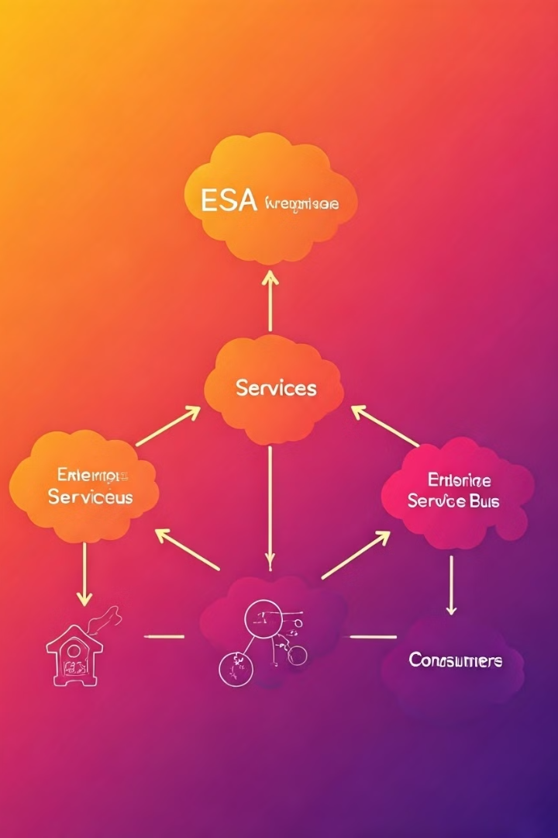
La Arquitectura Orientada a Servicios (SOA)
Servicios Independientes
Los servicios en SOA son unidades funcionales autónomas que encapsulan lógica de negocio. Pueden ser invocados, publicados y descubiertos de manera independiente.
Interoperabilidad
SOA promueve la interoperabilidad entre sistemas heterogéneos mediante el uso de estándares abiertos y protocolos de comunicación como SOAP y REST.
Bajo Acoplamiento
Los servicios están débilmente acoplados, lo que permite cambios en la implementación sin afectar a los consumidores, aumentando la flexibilidad y mantenibilidad del sistema.
Composición de Servicios
SOA permite la creación de aplicaciones complejas mediante la composición de servicios más simples, facilitando la reutilización y la adaptación a nuevos requisitos de negocio.

Slide 7

Resultados
Beneficio
Impacto
Medición
Agilidad Empresarial
Alto
Reducción del tiempo de lanzamiento al mercado
Reutilización de Servicios
Medio
Porcentaje de servicios reutilizados
Integración Simplificada
Alto
Reducción en el tiempo de integración
Costes de Mantenimiento
Medio
Reducción en costes de IT a largo plazo
La implementación de SOA ha demostrado ofrecer beneficios significativos en términos de flexibilidad, eficiencia y capacidad de respuesta a los cambios del negocio. Las organizaciones que han adoptado SOA han experimentado una mejora en la agilidad empresarial, permitiéndoles adaptar rápidamente sus sistemas a nuevos requisitos del mercado.

Slide 8




Implementación SOA
Análisis y Diseño
Desarrollo
Integración
Despliegue y Gobierno
Identificación de servicios candidatos basados en procesos de negocio. Modelado de servicios y definición de interfaces.
Implementación de servicios utilizando tecnologías estándar. Creación de capas de abstracción y adaptadores para sistemas legacy.
Configuración del ESB para enrutamiento y transformación de mensajes. Implementación de orquestación de servicios.
Publicación de servicios en el registro. Implementación de políticas de gobernanza y monitorización de SLAs.
La implementación exitosa de SOA requiere un enfoque metodológico que abarque desde el análisis inicial hasta el despliegue y mantenimiento continuo. Es crucial establecer un marco de gobierno SOA robusto para garantizar la alineación con los objetivos de negocio y mantener la calidad y coherencia de los servicios a lo largo del tiempo.

Slide 9




Conclusiones
Flexibilidad Mejorada
Integración Simplificada
Eficiencia Operativa
Escalabilidad
SOA permite a las organizaciones adaptarse rápidamente a los cambios del mercado y nuevos requisitos de negocio.
Mejora la eficiencia mediante la reutilización de servicios y la reducción de la duplicación de código.
Permite un crecimiento más fácil y controlado de los sistemas de información empresariales.
Facilita la integración de sistemas heterogéneos y la incorporación de nuevas tecnologías.
En conclusión, SOA sigue siendo una arquitectura relevante y poderosa para organizaciones que buscan mejorar su agilidad y eficiencia.

